Slide 1

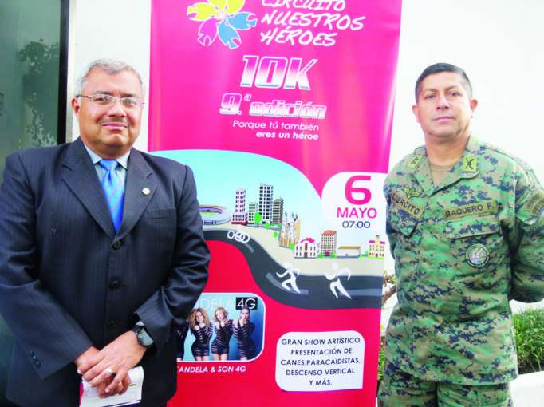
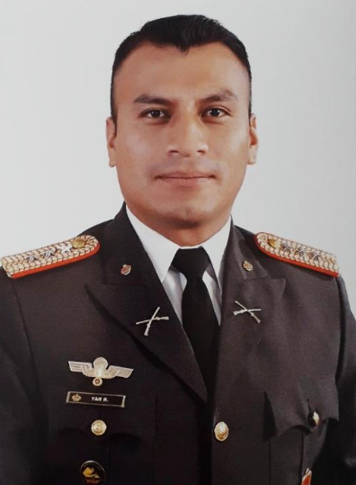
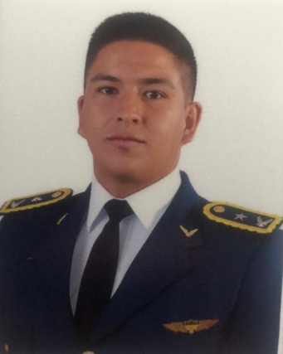
“RELACIÓN ENTRE TEST DIRECTOS E INDIRECTOS EN LA DETERMINACIÓN DE UMBRALES DE ENTRENAMIENTO EN EL EQUIPO DE ATLETISMO DE LA FEDERACIÓN DEPORTIVA MILITAR ECUATORIANA”
CARRERA EN CIENCIAS DE LA ACTIVIDAD FÍSICA, DEPORTES Y RECREACIÓN
TCRN. FELIX BAQUERO
TUTOR
CAPT. YAR ROBINSON
ESTUDIANTE
SUBT. LARA DAVID
ESTUDIANTE

Slide 2
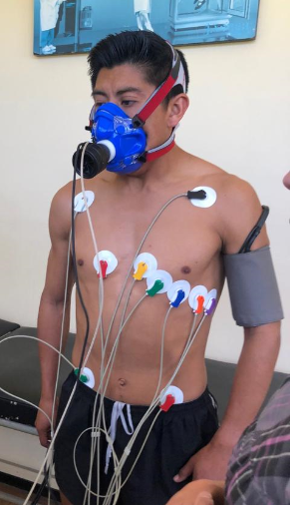
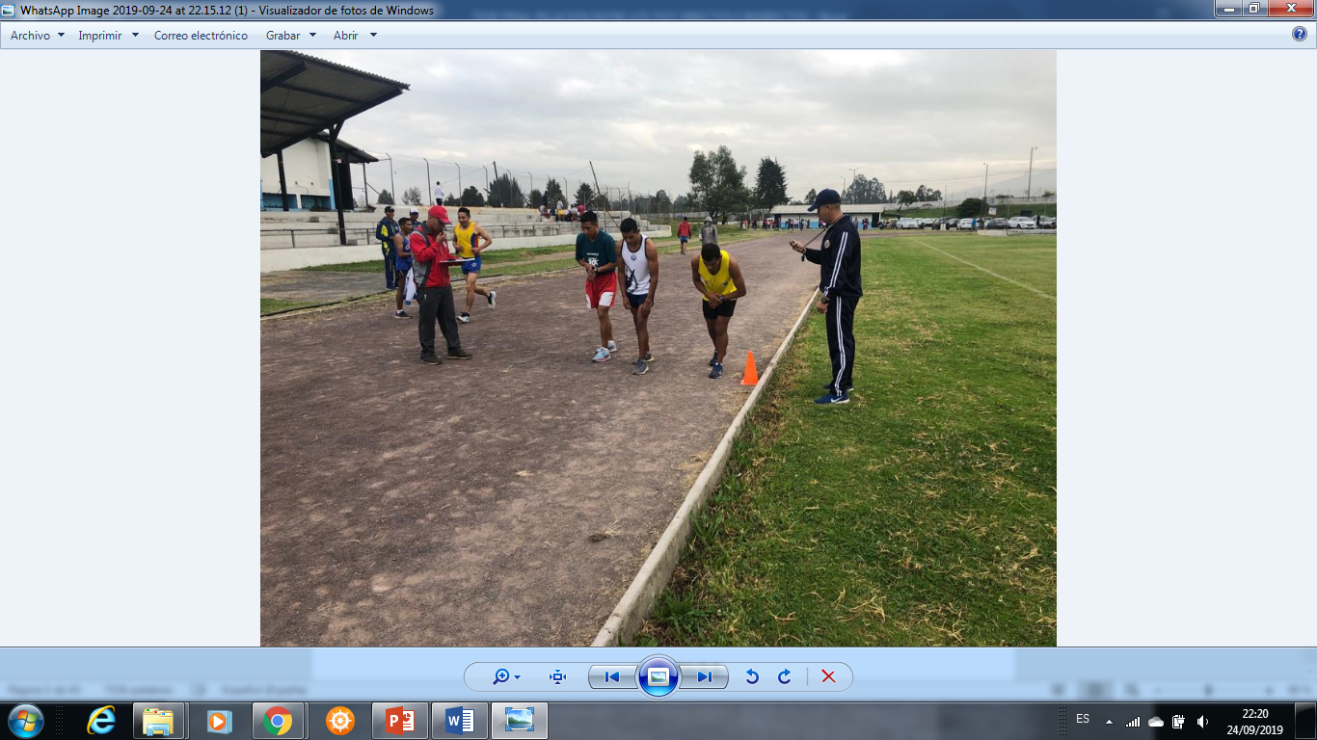
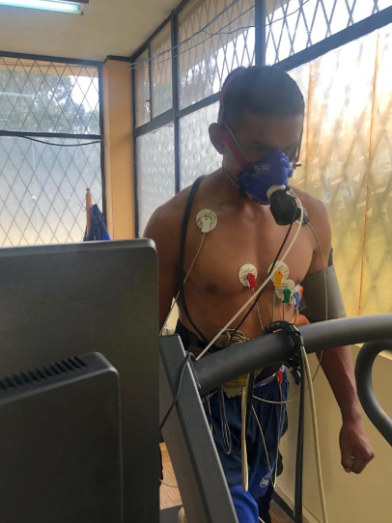
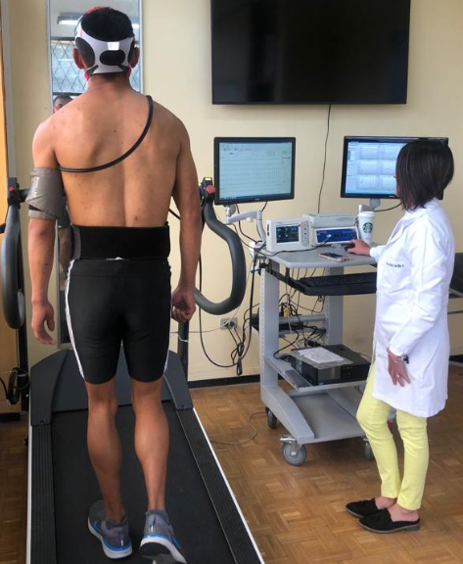
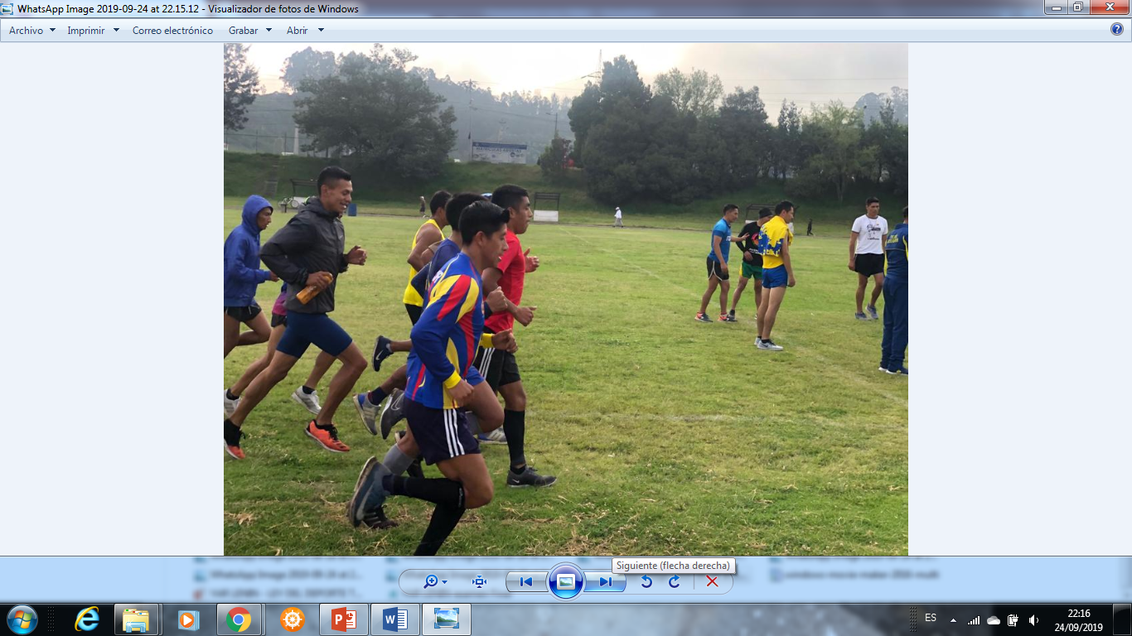
SUMARIO
INTRODUCCIÓN
HIPÓTESIS
OBJETIVOS
JUSTIFICACIÓN
MARCO TEÓRICO
METODOLOGÍA
RESULTADOS
CONCLUSIONES
RECOMENDACIONES

Slide 3
INTRODUCCIÓN
ANTECEDENTES
PROBLEMA
El conocer los umbrales permite establecer las zonas de intensidad durante el entrenamiento para mejorar el VO2 y así lograr un mejor rendimiento, esto como capacidad determinante de los deportes aerobios.
En el equipo de atletismo de la FEDEME no existen estudios comparativos sobre los umbrales de entrenamiento.
¿Existe relación entre los test directos e indirectos para la determinación de umbrales de entrenamiento del equipo de atletismo de la Federación Deportiva Militar Ecuatoriana?

Slide 4

HIPÓTESIS
NULA
ALTERNATIVA
No existe relación entre los test directos e indirectos para la determinación de umbrales de entrenamiento de deportistas de semi-fondo y fondo de la Federación Deportiva Militar Ecuatoriana
Existe relación entre los test directos e indirectos para la determinación de umbrales de entrenamiento de deportistas de semi-fondo y fondo de la Federación Deportiva Militar Ecuatoriana

Slide 5
OBJETIVOS
GENERAL:
ESPECÍFICOS
Determinar si dos pruebas indirectas para el cálculo del volumen máximo de oxígeno y umbral de entrenamiento (test de Cooper, test de la milla) poseen un alto grado de confiabilidad con respecto a la prueba directa, test de la banda ergométrica.
Establecer la fundamentación teórica sobre los cuales se sustenta la investigación.
Determinar los umbrales de entrenamiento utilizando como test indirectos; el test de Cooper y el test de la milla.
Identificar los umbrales de entrenamiento utilizando como test directo la banda ergonométrica.
Relacionar los umbrales obtenidos entre los test directo e indirecto, definiendo su factibilidad.

Slide 6
JUSTIFICACIÓN
Entre los test directos e indirectos
Federación Deportiva Militar Ecuatoriana (FEDEME)
Carencia de estudios en el equipo de atletismo que comparen el resultado óptimo
Umbrales que permitan establecer las zonas de intensidad durante el entrenamiento
Test directos e indirectos capacidad fundamental resistencia aerobia.
Estudio validará o desmentirá la hipótesis

Slide 7
MARCO TEÓRICO
FUNDAMENTACIÓN TEORICA
Atletismo.
TEST INDIRECTOS
Test de Rockport (Milla)
TEST DIRECTO
Banda ergométrica (Protocolo Ellestad).
Umbral de entrenamiento.
Vo2 Máximo.
Test de Cooper
FEDEME

Slide 8
METODOLOGÍA
Población y muestra
Descriptiva correlacional.
Instrumentos de investigación
Equipo de atletismo masculino de la Federación Deportiva Militar Ecuatoriana FEDEME
Recolección de datos
Instrumentos de evaluación.

Slide 9
METODOLOGÍA
Métodos teóricos.
Tipo de investigación
Métodos prácticos
Histórico lógico.
Análisis síntesis.
Test de Cooper o de los 12 minutos.
Test de la milla
Test de Banda ergonométrica

Slide 10
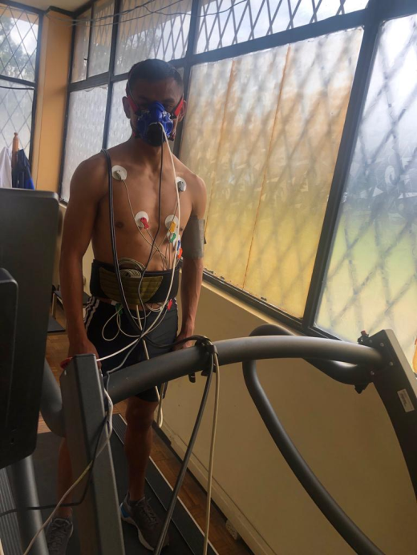
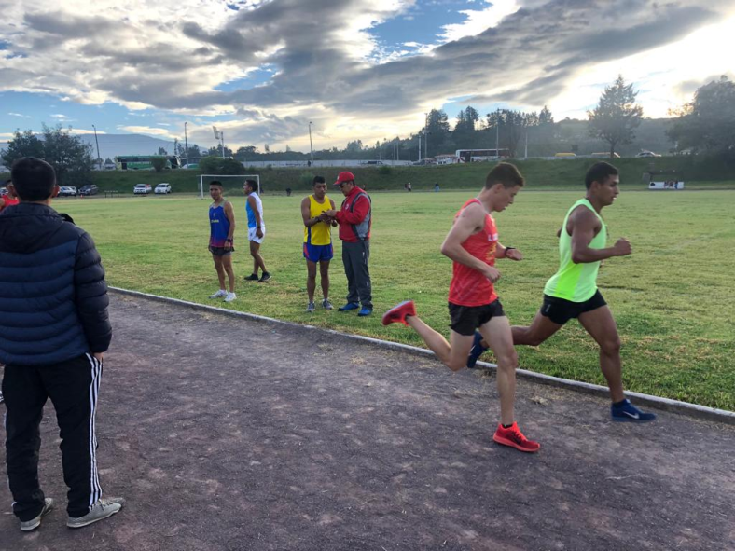
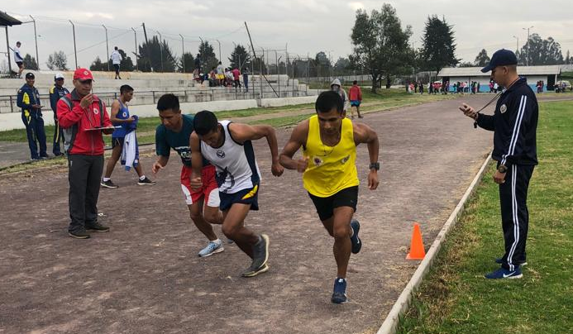
METODOLOGÍA
Test de Cooper
12 Min Continuos
FCM
$$Vo2 max=22,351 x Distancia \left(km\right)−11,288$$
𝑽𝒐𝟐 𝒎𝒂𝒙=𝟐𝟐,𝟑𝟓𝟏 𝒙 𝑫𝒊𝒔𝒕𝒂𝒏𝒄𝒊𝒂 (𝒌𝒎)−𝟏𝟏,𝟐𝟖𝟖
Test de Rockport (Milla)
1609,3 metros
FCM
V$o2 maxV=132,6−\left(0,17xPC\right)−\left( 0,39 x Edad\right)+\left(6,31 x S\right)−\left(3,27x T\right)−(0,156 x FC)$
V𝒐𝟐 𝒎𝒂𝒙𝑽=𝟏𝟑𝟐,𝟔−(𝟎,𝟏𝟕𝒙𝑷𝑪)−( 𝟎,𝟑𝟗 𝒙 𝑬𝒅𝒂𝒅)+(𝟔,𝟑𝟏 𝒙 𝑺)−(𝟑,𝟐𝟕𝒙 𝑻)−(𝟎,𝟏𝟓𝟔 𝒙 𝑭𝑪)
Test de la Banda ergométrica
Actividad del corazón (ECG)
Lecturas de presión arterial
Protocolo Ellestad, continuo de intensidad incremental

Slide 11
RESULTADOS
SPSS
EXCEL
T. Cooper
T. De la Milla
Banda Ergométrica
Base de datos
Cálculo de las variables
Estadística descriptiva

Slide 12
Test de cooper
Valores cuantitativos y cualitativos de VO2 Máx. en hombres

Slide 13
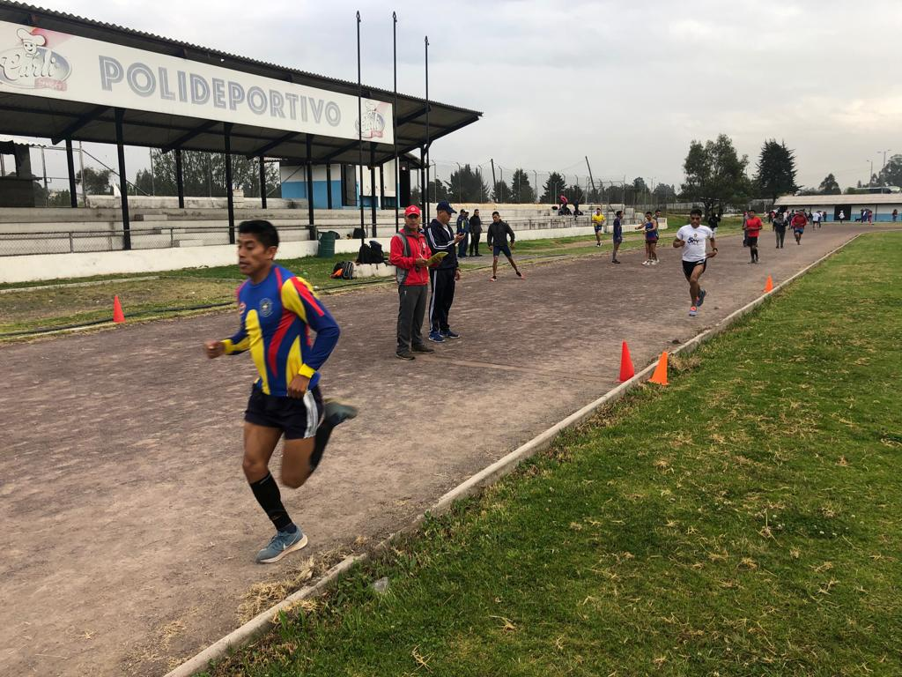
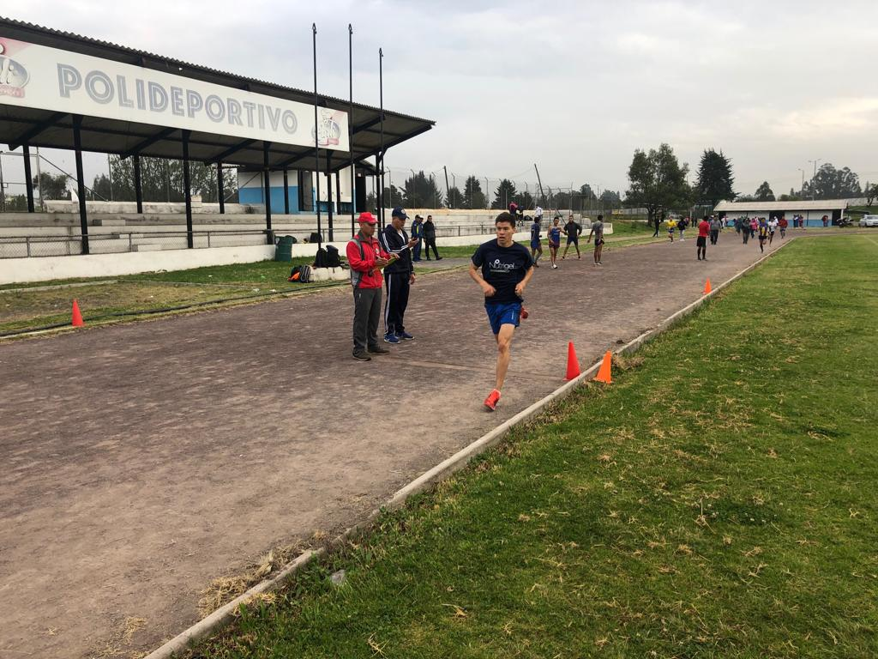

Slide 14
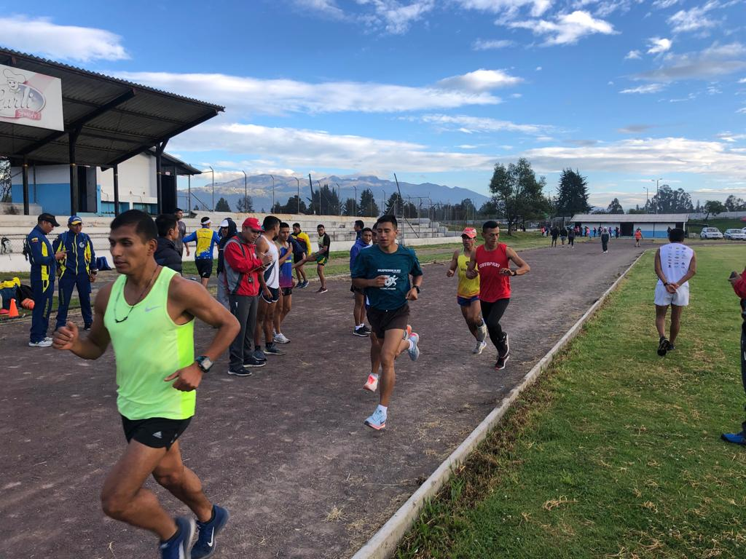

Slide 15
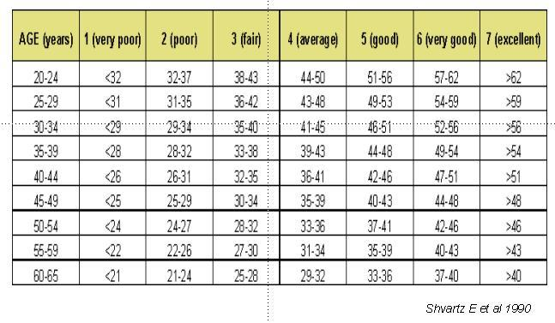
Test de la milla
Valores cuantitativos y cualitativos de VO2 Máx. En hombres – test de la milla

Slide 16
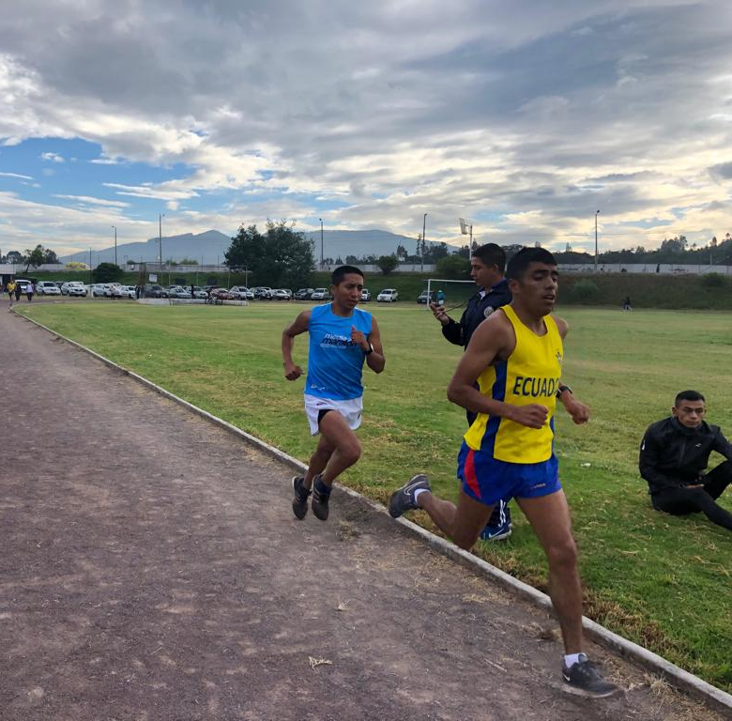

Slide 17
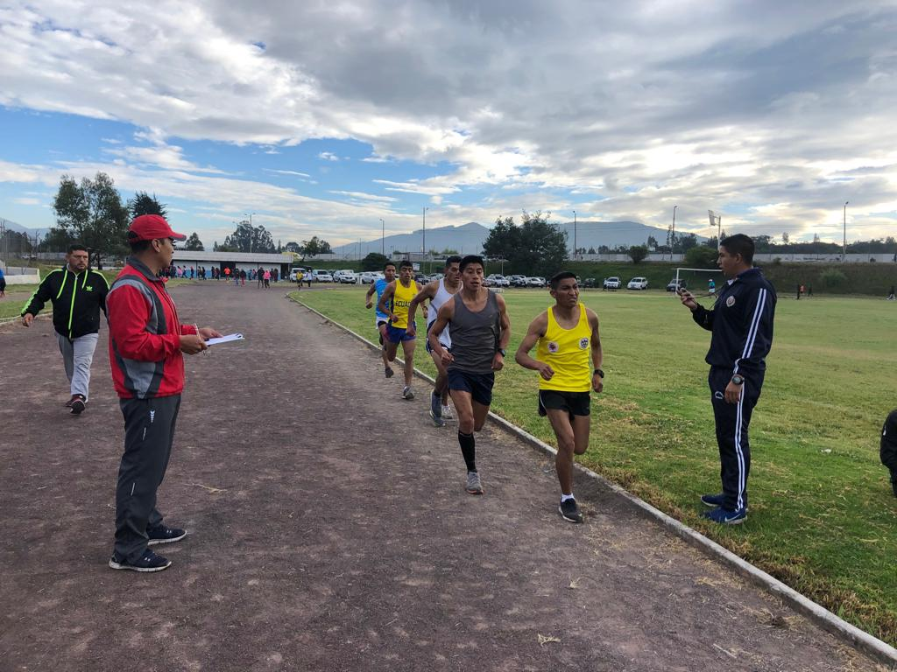

Slide 18
Test de la Banda ergométrica
Figura 3. Categorías y percentiles normativos de aptitud física por grupo de edad para CRF a partir de pruebas de ejercicio cardiopulmonar en una cinta de correr con VO2 máx.

Slide 19
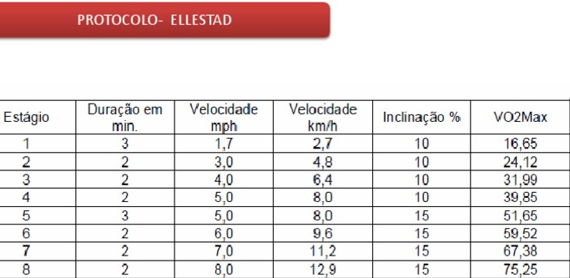

Slide 20
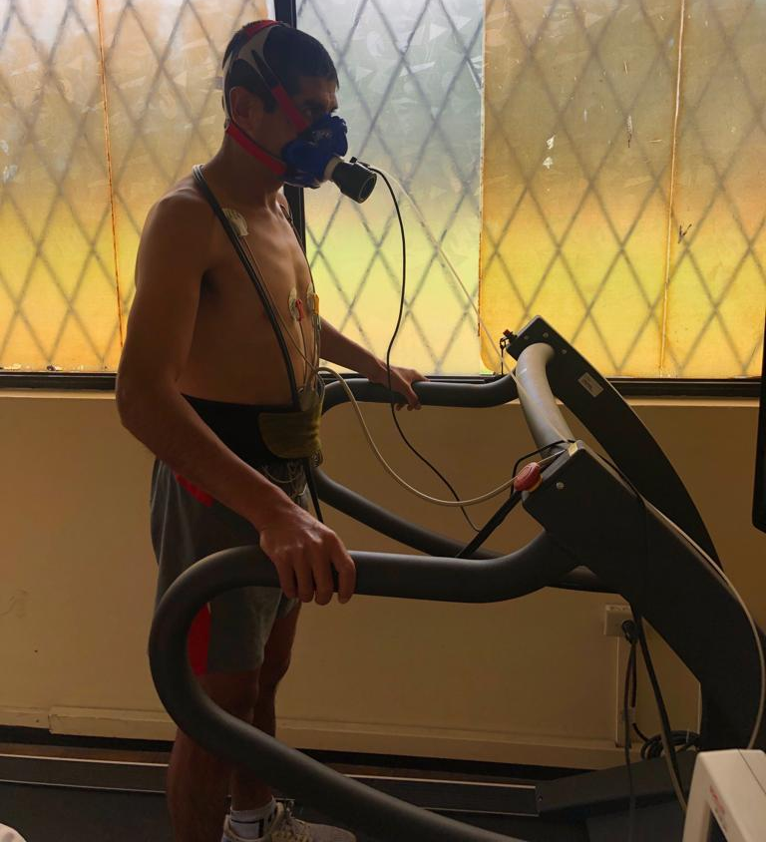
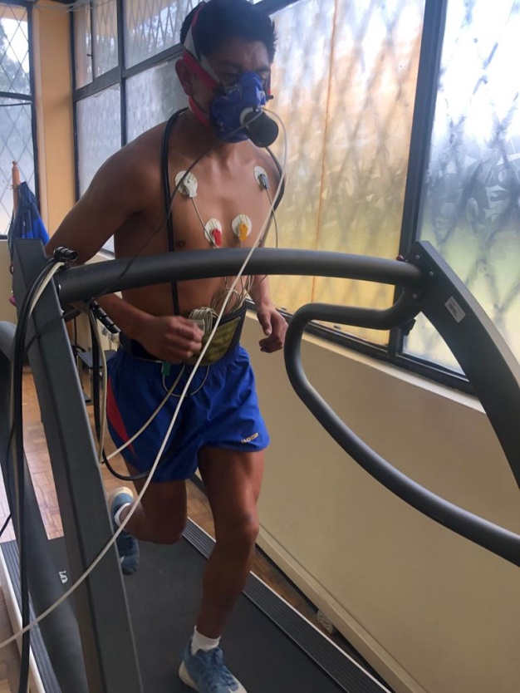

Slide 21
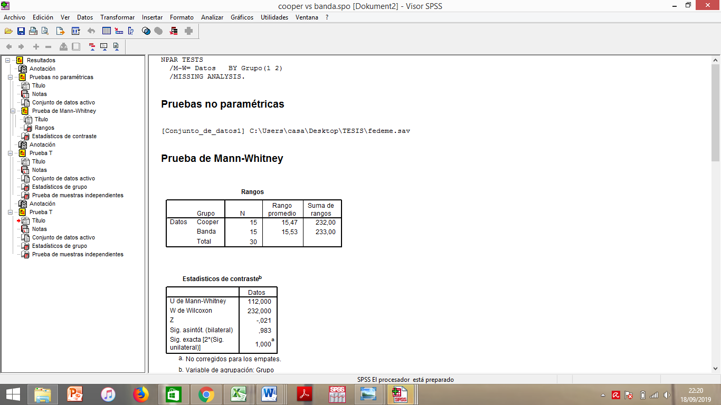
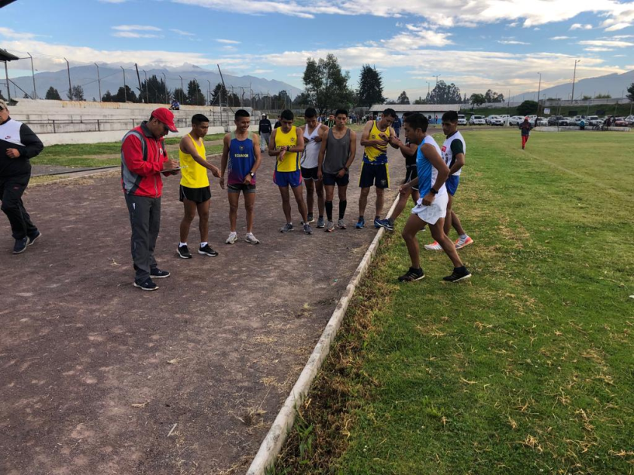
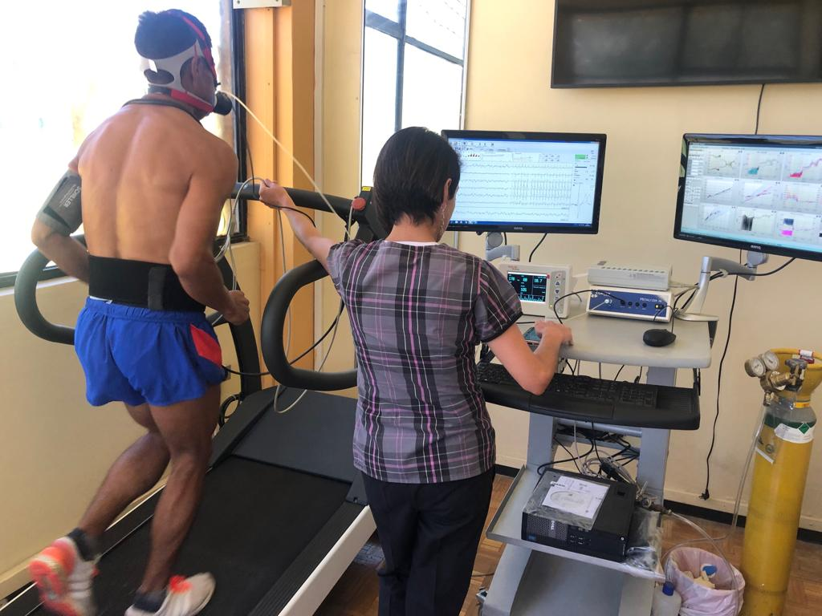
Cooper vs Banda ergométrica

Slide 22
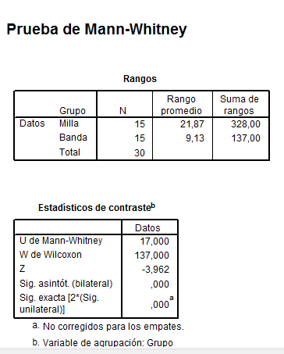
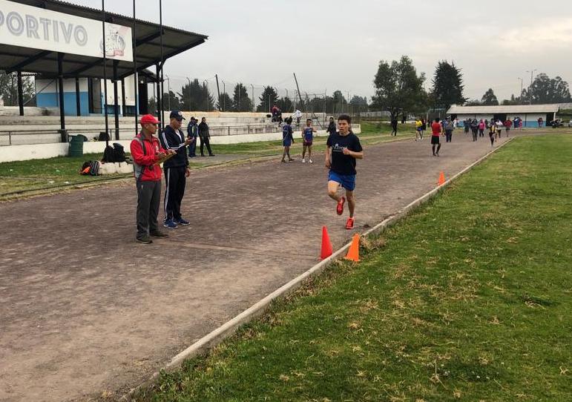
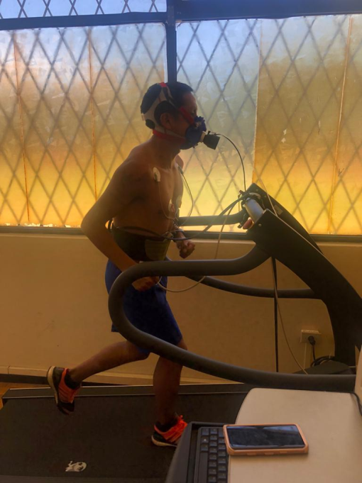
milla vs Banda ergométrica

Slide 23
CONCLUSIONES
El test de Rockport no es fiable para sustituir al test de esfuerzo de la banda ergométrica porque se aleja de los resultados reales, tiene una diferencia significativa.
El proceso de entrenamiento que tiene el equipo de atletismo de la FEDEME es el óptimo, ya que, según los resultados obtenidos del test directo Banda ergométrica (gold estándar), 9 atletas alcanzaron una calificación de “Superior”, 6 atletas “Excelente” y 1 atleta “Bueno”, según las Categorías y Percentiles Normativos de Aptitud Física del Colegio Americano de Medicina del Deporte 2018.
Las pruebas de ejercicio submáximas (test indirectos o de campo) no son tan precisas como las pruebas de ejercicio máximas, proporcionan un reflejo general de la aptitud física de un individuo a un costo menor, requiere menos tiempo y esfuerzo por parte del sujeto
El test de Cooper como test indirecto no puede sustituir al test directo (banda ergométrica) aunque sus resultados tienen un alto grado de semejanza, su diferencia no es significativa.

Slide 24
RECOMENDACIONES
Se debe tener en cuenta las condiciones óptimas de los deportistas tales como horarios de alimentación, horarios de descanso, verificar que no haya ingerido bebidas alcohólicas o haber fumado tres horas antes de la prueba.
Es necesaria la presencia de un médico conjuntamente con sus instrumentos médicos en caso de que se presente una complicación cardiológica.
Se recomienda evitar la actividad física intensa o el ejercicio inhabitual en las doce horas anteriores. Llevará ropa confortable y el calzado cómodo.

Slide 25
Bibliografía:
Marins, J., & Delgado Fernandez, M. (2007). femede.es. Obtenido de http://femede.es/documentos/Original_Ecuaciones_112_118.pdf
Arrondo, Á. P. (Noviembre de 2013). EFDeportes.com. Obtenido de https://www.efdeportes.com/efd186/pruebas-para-valorar-las-cualidades-fisicas.htm
Billat, V. (2002). Fisiología y Metodología del Entrenamiento de la Teoría a la Práctica. Barcelona: Paidotribo.
Carrasco Bellido, D., Carrasco Bellido, D., & Carrasco Bellido, D. (2007). Teoría y práctica del entrenamiento deportivo. Madrid: Universidad Politécnica de Madrid.
Castro, L. F. (2003). efdeportes. Obtenido de https://www.efdeportes.com/efd66/lactato.htm
Escalante Candeaux, L., & Pila Hernandez, H. (Julio de 2012). La condición física. Evolución histórica de este concepto. EfDeportes, 17(170), 64-69.
Federación Deportiva Militar Ecuatoriana. (5 de Septiembre de 2016). Federación Deportiva Militar Ecuatoriana. Obtenido de https://fedeme.ccffaa.mil.ec/historia/
Federación Deportiva Militar Ecuatoriana. (6 de Junio de 2018). Federación Deportiva Militar Ecuatoriana. Obtenido de https://fedeme.ccffaa.mil.ec/atletismo/
Forteza De la Rosa, A. (2001). Entrenamiento deportivo, Ciencia e innovación tecnológica. Miramar, La Habana: Instituto Cubano del Libro.

